Slide 1
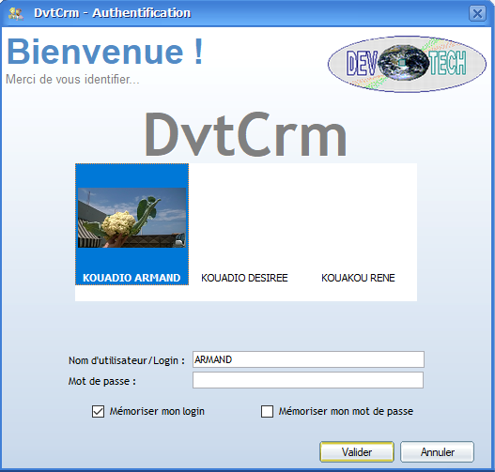
DvtCrm 3.3 Multi-Sites
Connexion

Slide 2
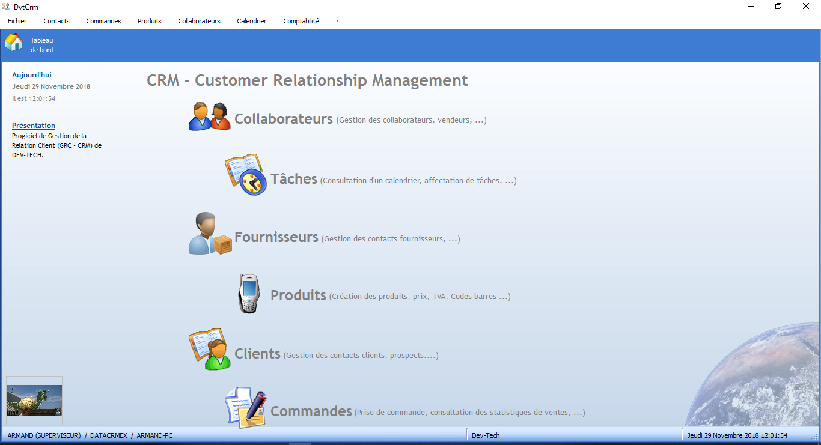
DvtCrm 3.3
Page d’accueil

Slide 3
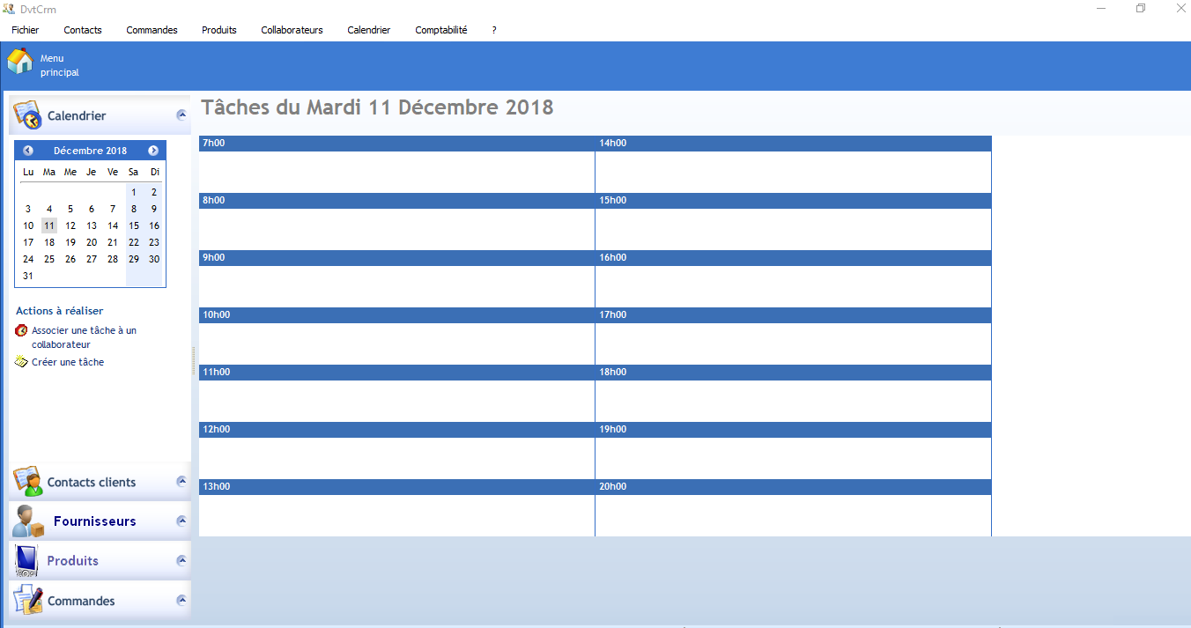
Gestion des tâches et calendrier

Slide 4
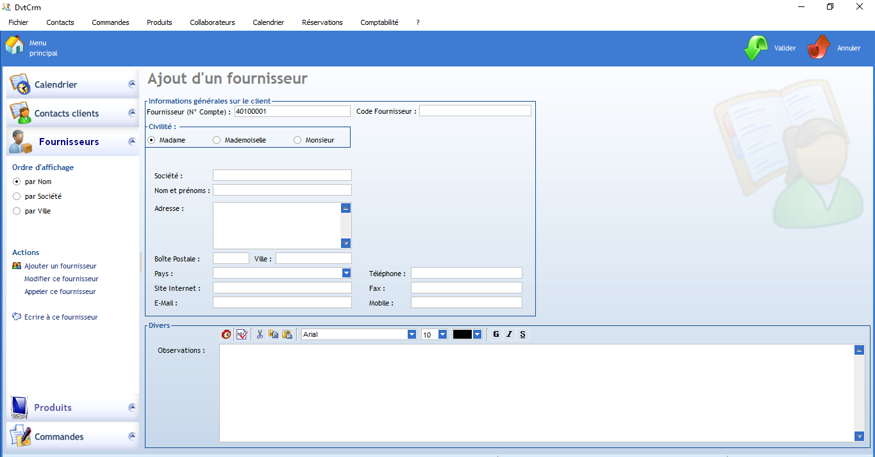
Ajout d’un fournisseur

Slide 5
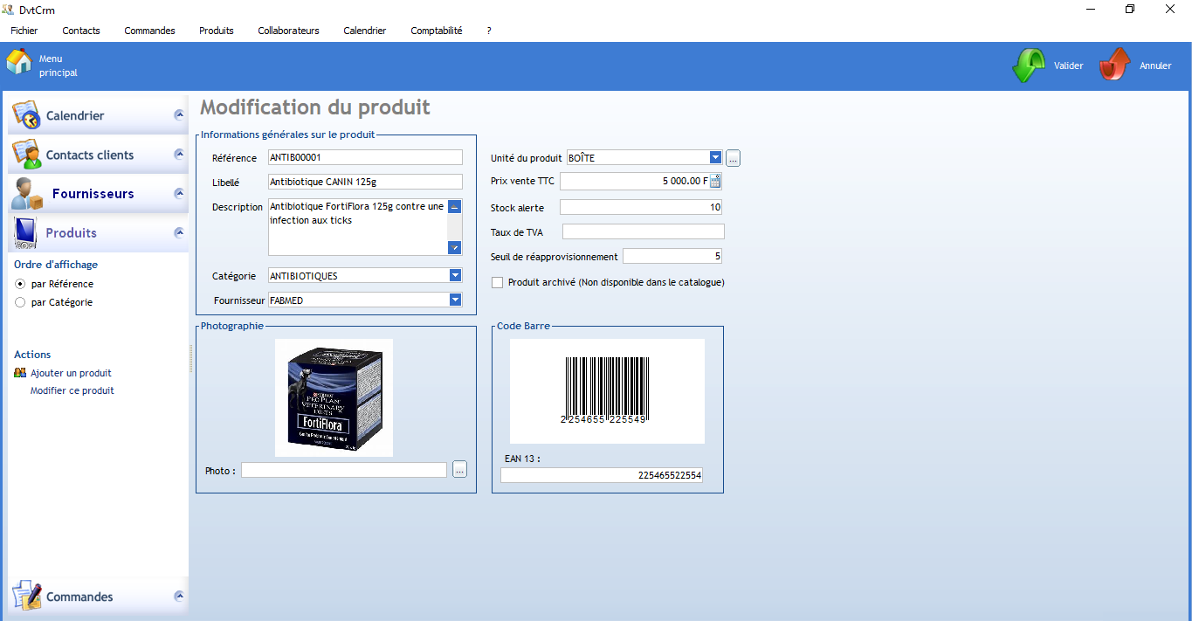
Ajout ou modification d’un Produit

Slide 6
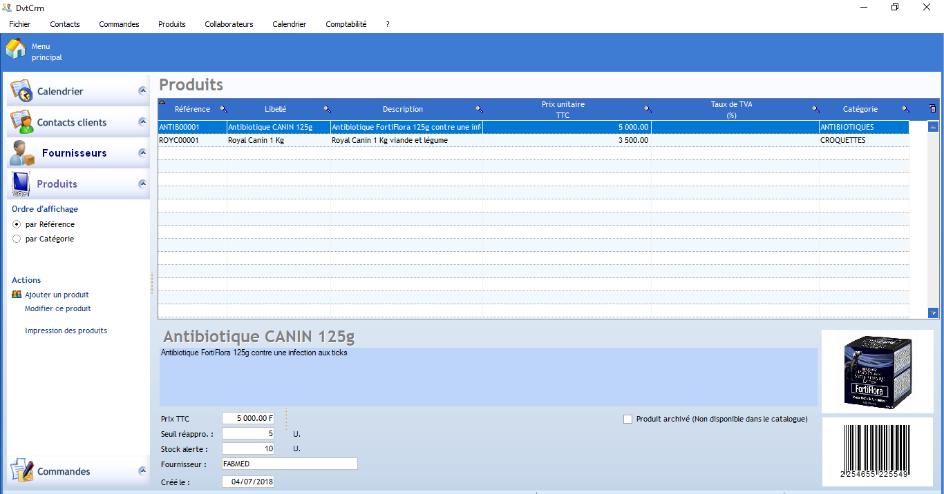
Liste des Produits

Slide 7
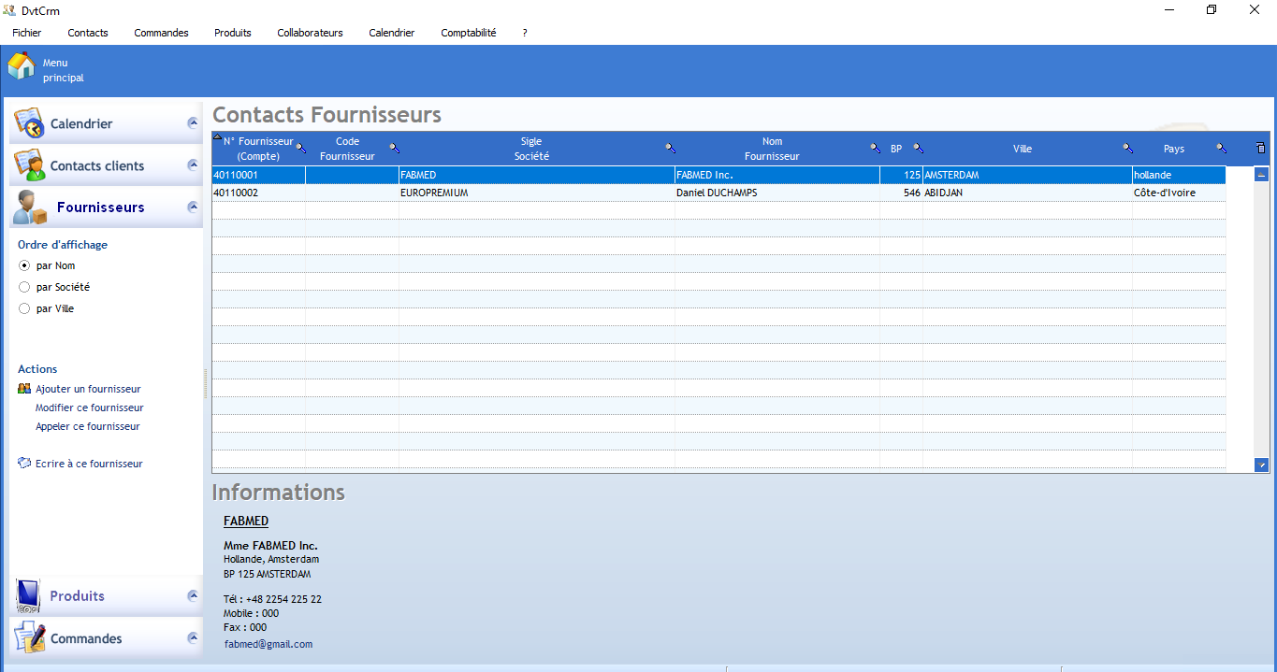
Liste des fournisseurs

Slide 8
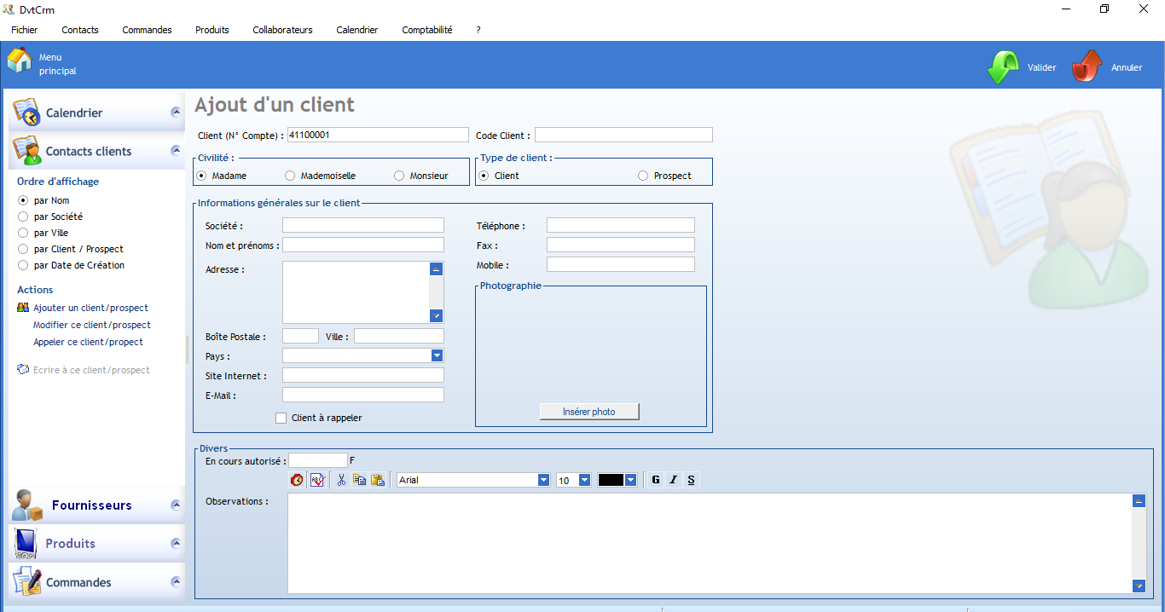
Ajout ou modification d’un Client

Slide 9
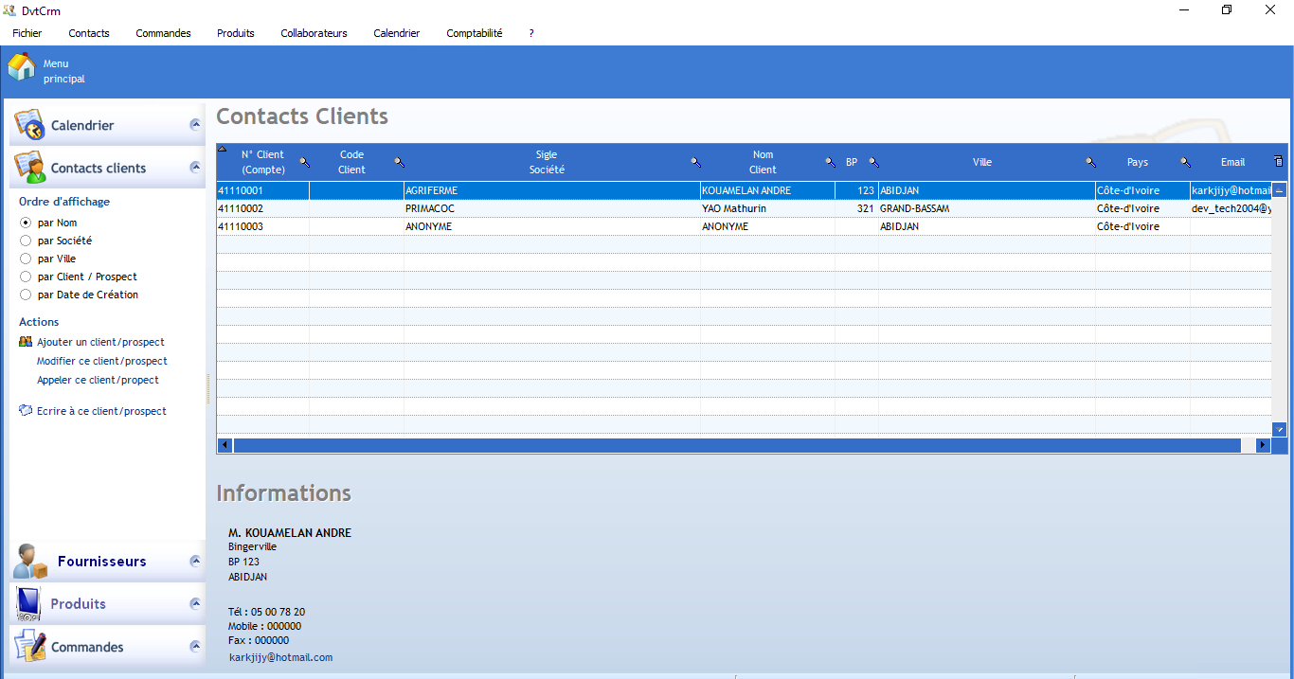
Liste des Clients

Slide 10
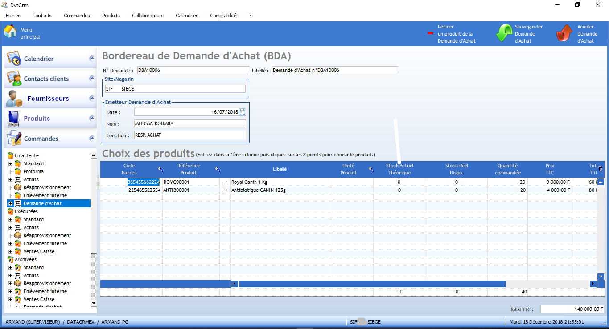
Demande d’Achat des Services ou Succursales

Slide 11
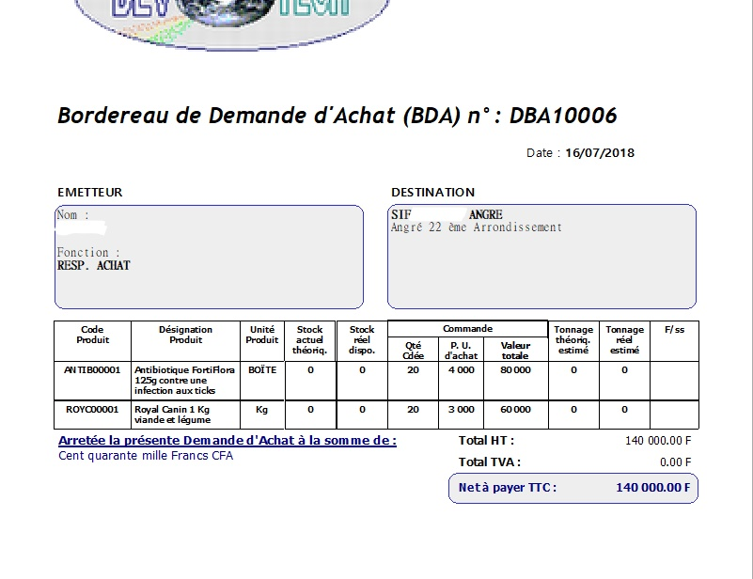

Slide 12
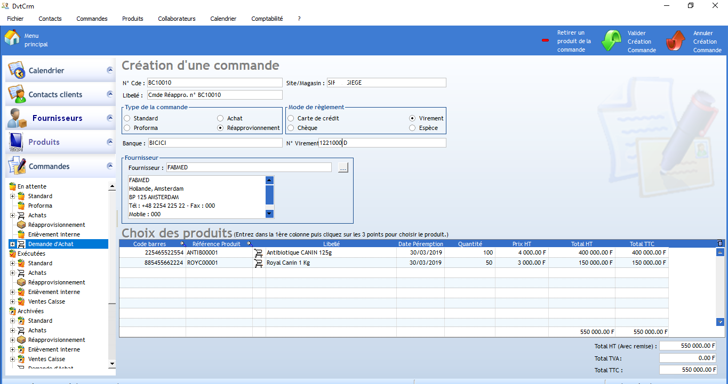
Réapprovisionnement (Siège)

Slide 13
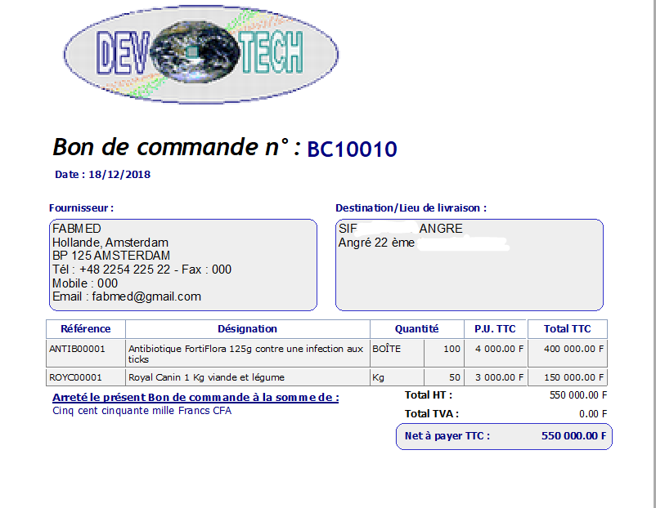
Etat Bon de Commande

Slide 14
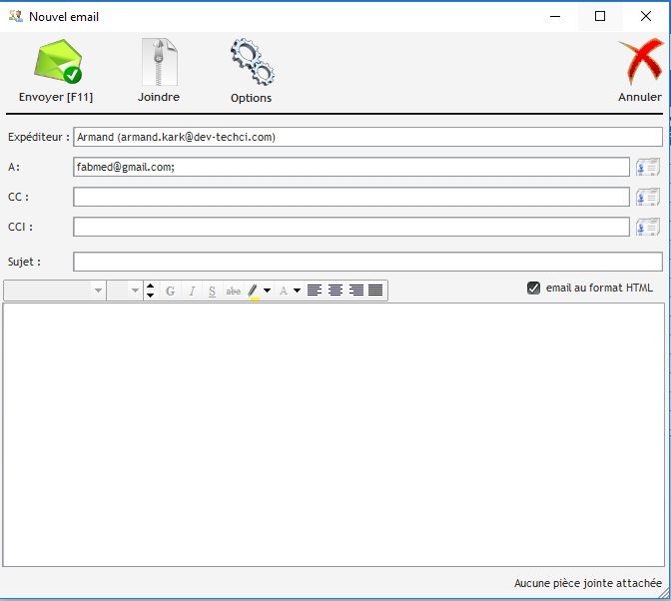
Email Fournisseur

Slide 15
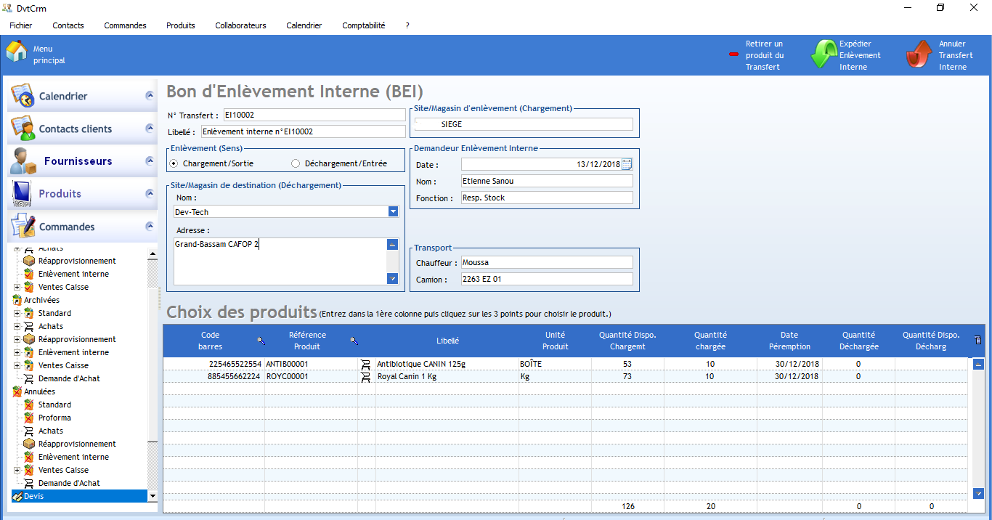
Bon Enlèvement Interne (Chargement)

Slide 16
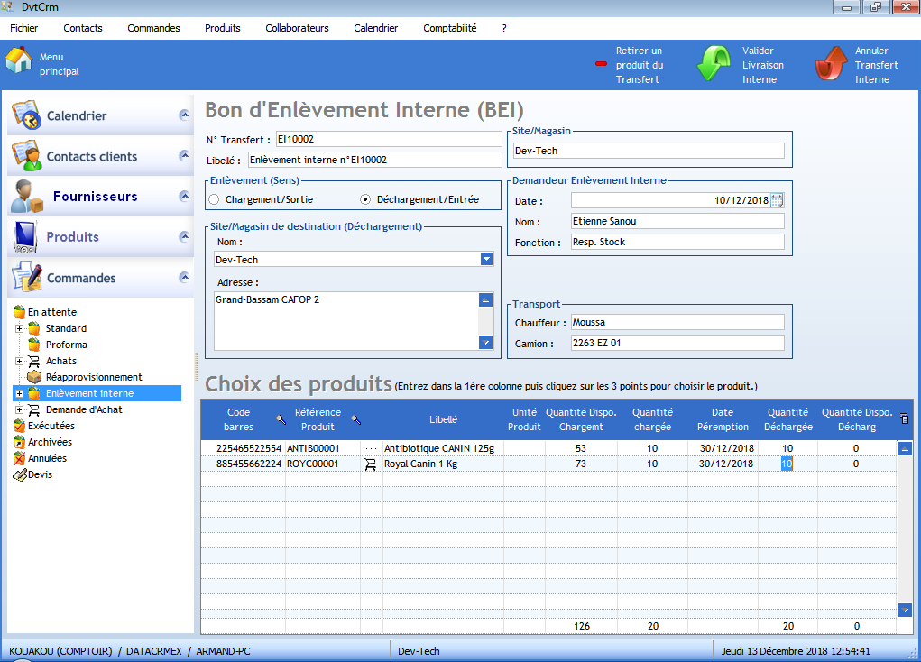
Bon Enlèvement Interne (Déchargement)

Slide 17
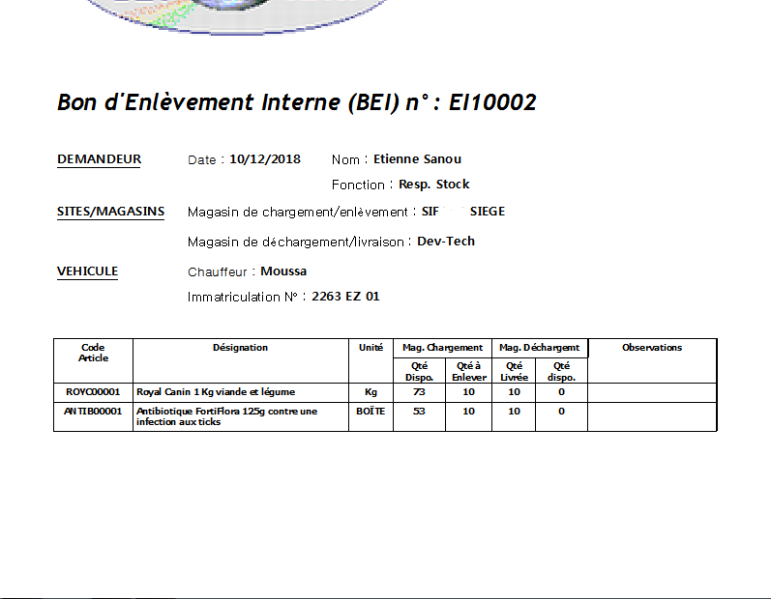
Bon Enlèvement Interne (Etat)

Slide 18
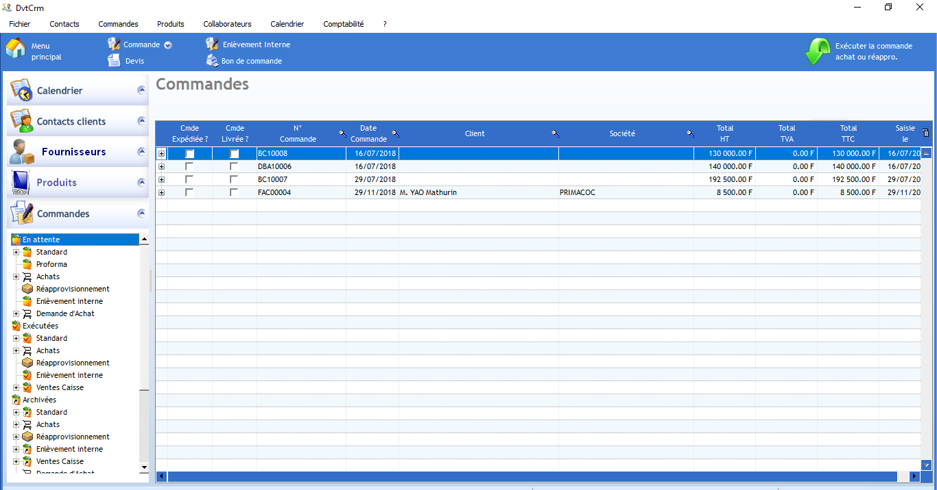
Liste des commandes

Slide 19
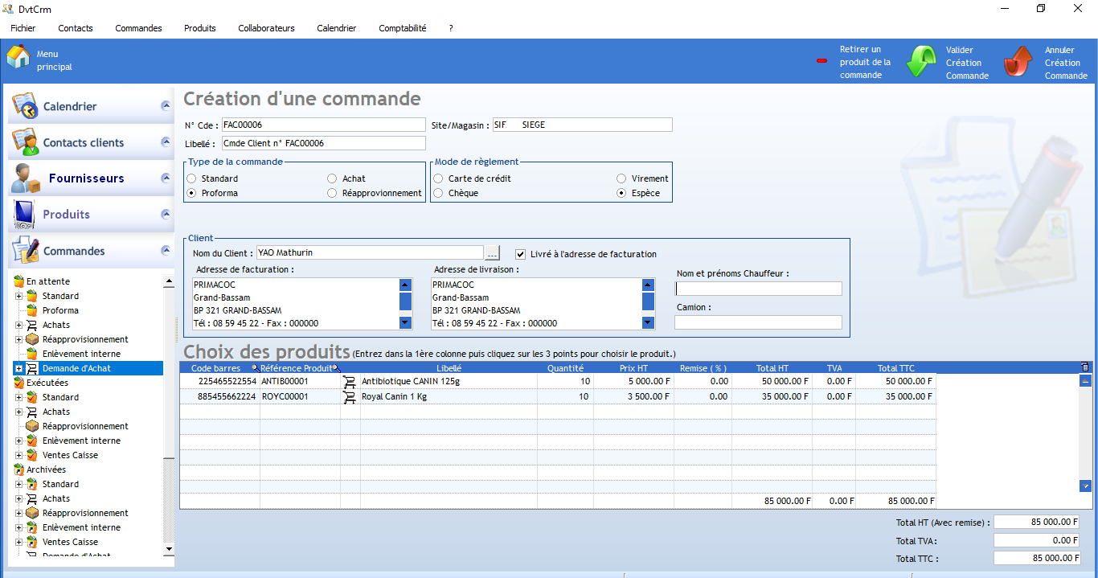
Devis ou Proforma (Comptoir)

Slide 20
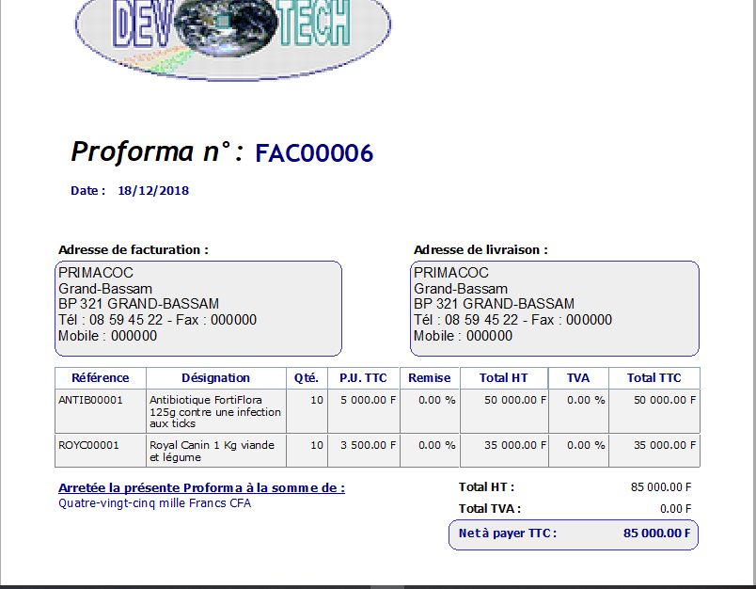
Etat Proforma

Slide 21
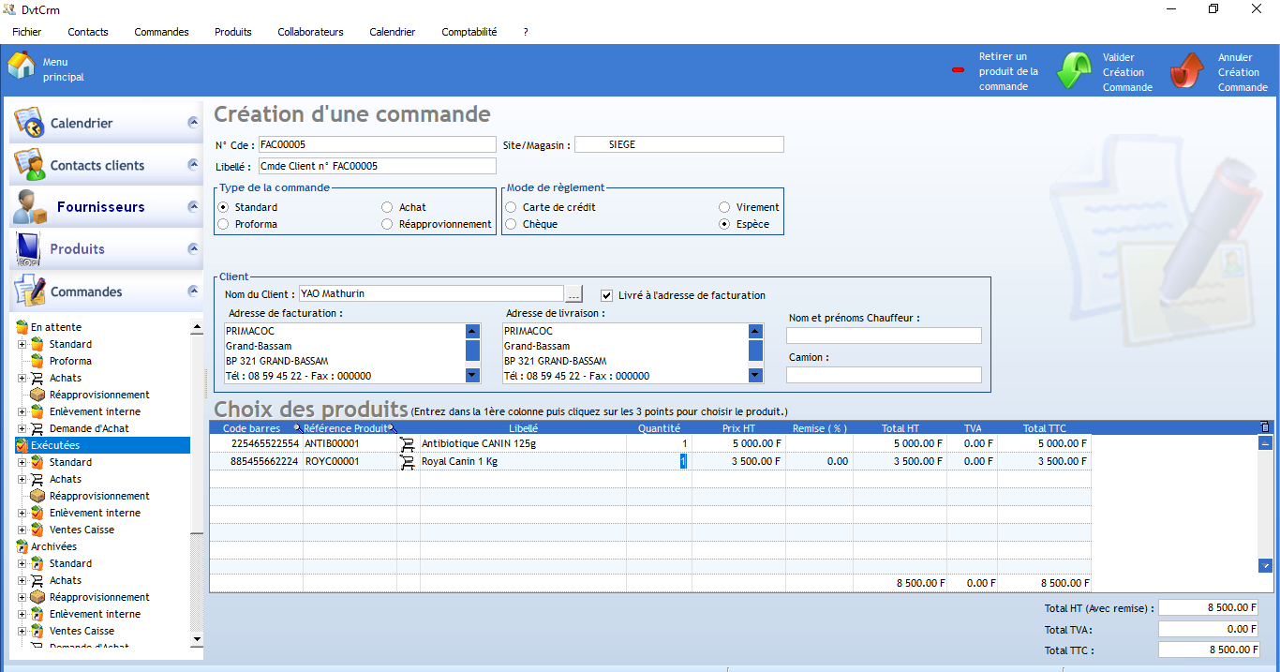
Validation Facture

Slide 22
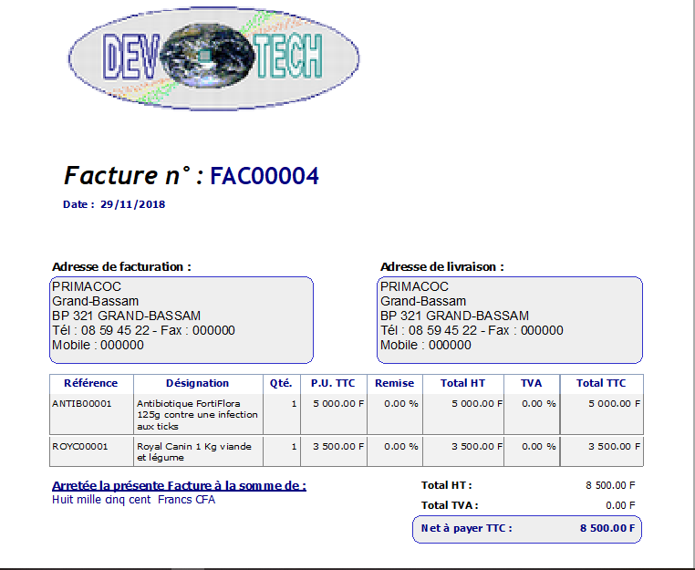
Etat Facture

Slide 23
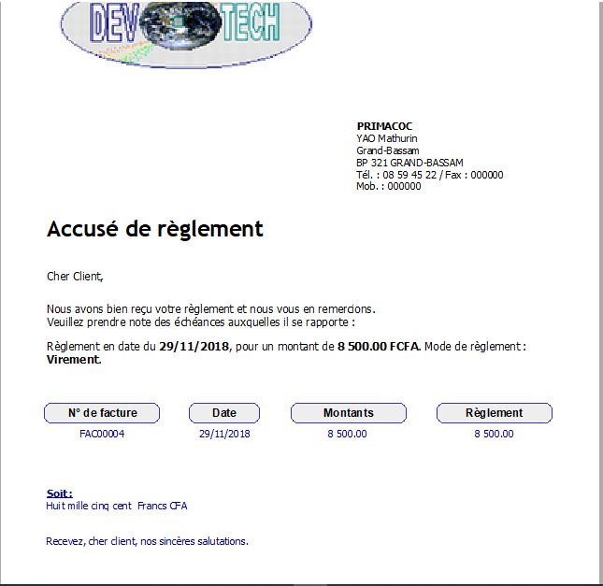
Accusé de Règlement

Slide 24
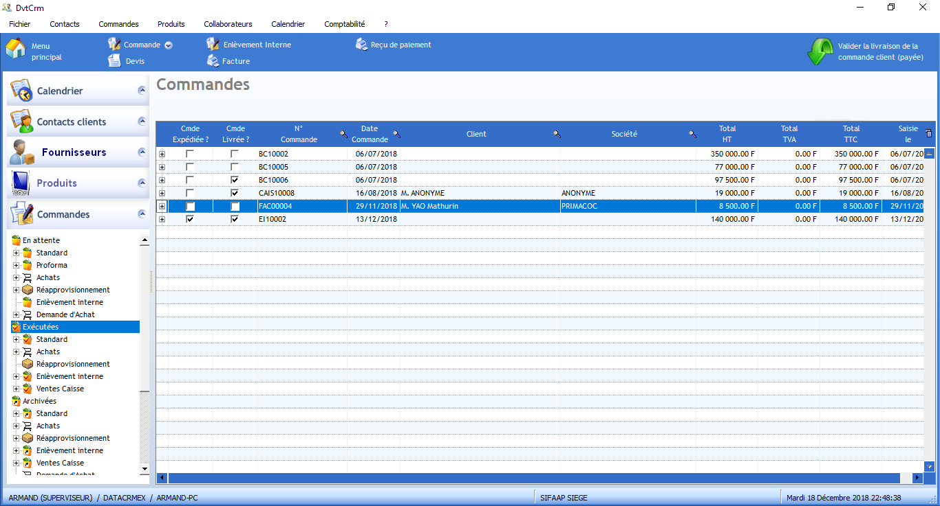
Validation Livraison

Slide 25
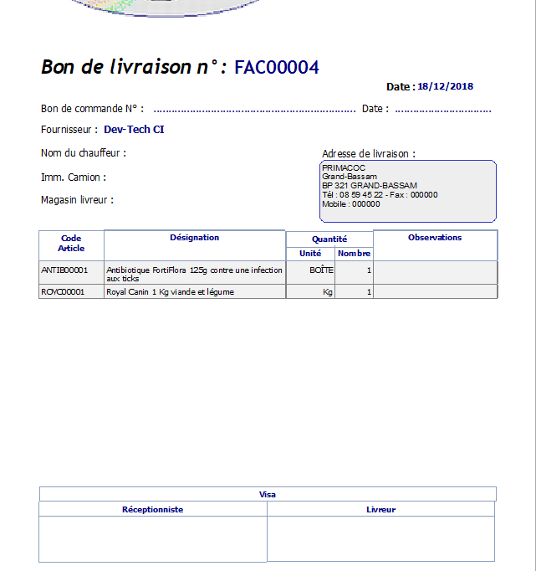
Etat Bon Livraison

Slide 26
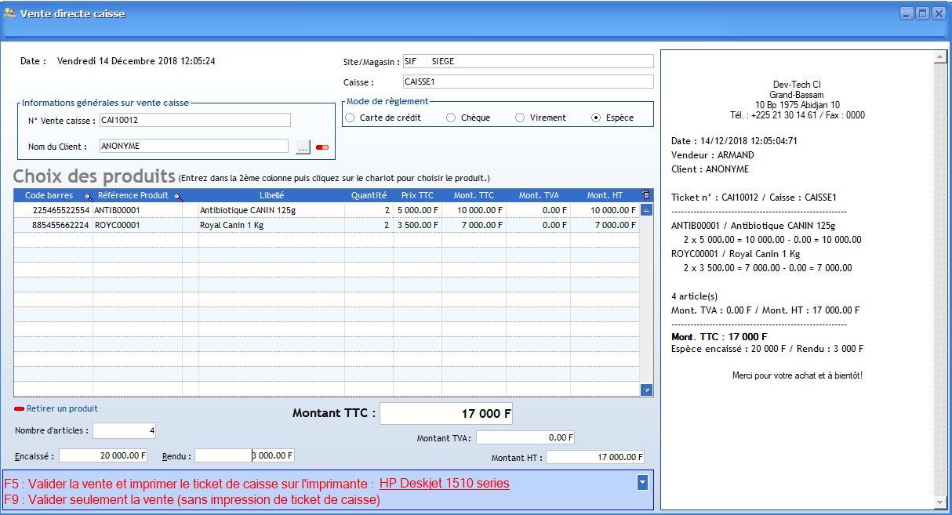
Facturation Ticket de caisse

Slide 27
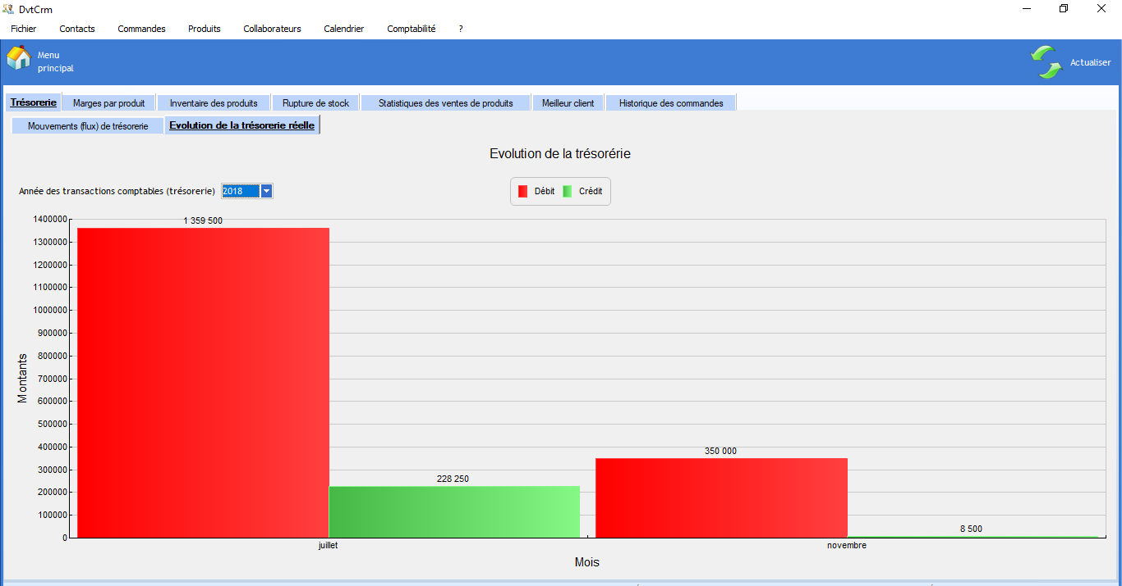
Statistiques

Slide 28
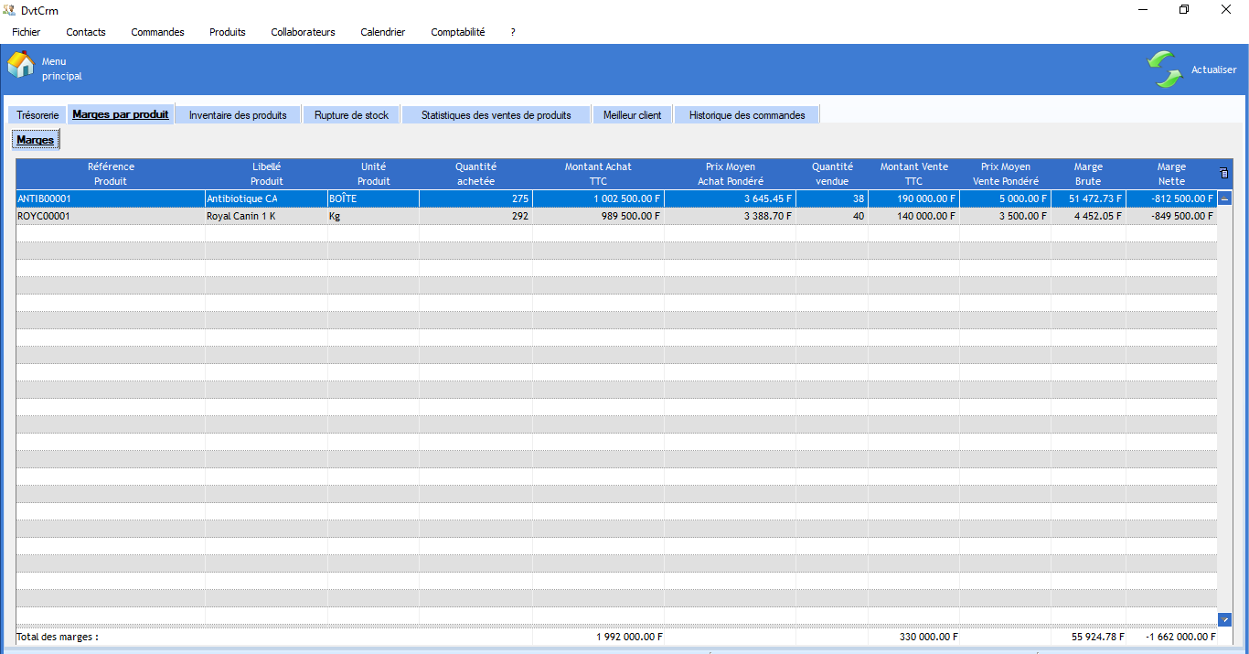
Marge par Produit

Slide 29
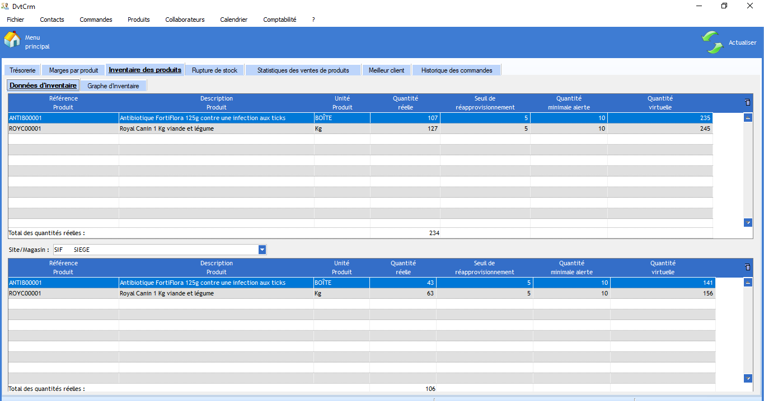
Inventaire

Slide 30
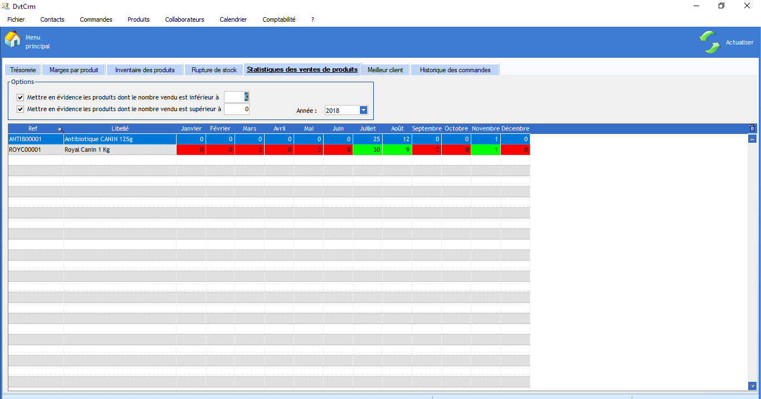
Statistiques vente produit

Slide 31
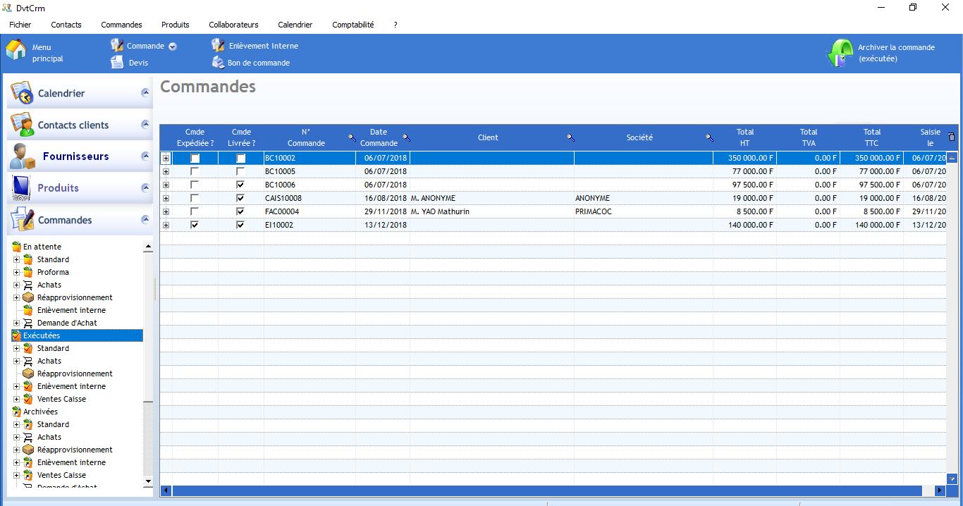
Archivage

Slide 32
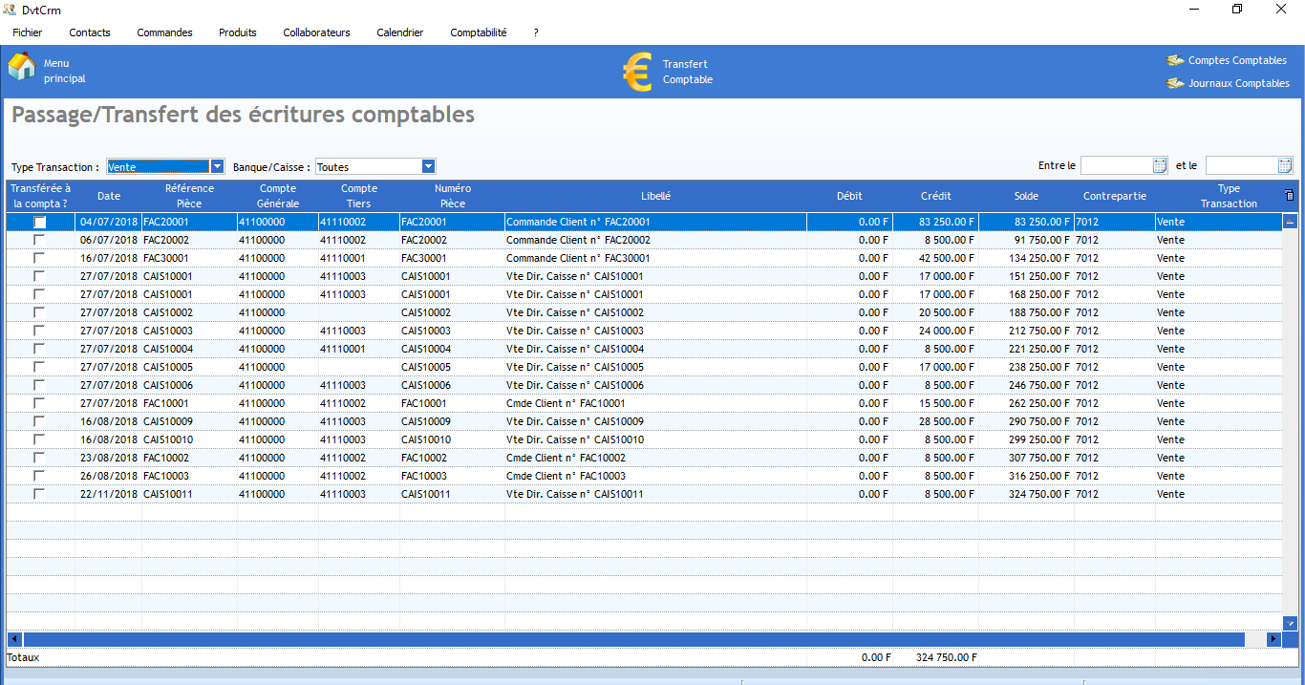
Transfert des écritures comptables

Slide 33
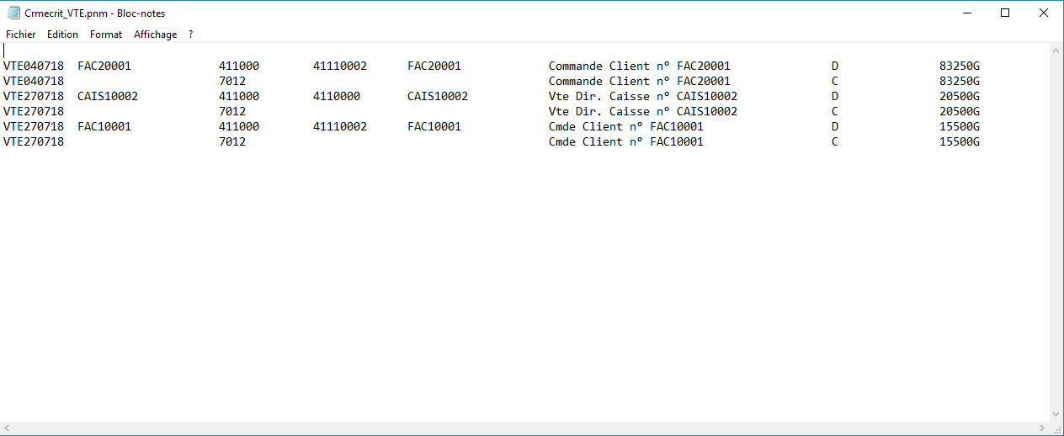
Données comptables à transférer

Slide 34

Serveur de Base de Données 32 ou 64 bits
GRATUIT !!!
Testé à 1.7 To avec un temps de réponse de 3 ms

Slide 35

DEV-TECH Côte d’Ivoire
Email : dev_tech2004@yahoo.fr
karkjijy@hotmail.com
armand.kark@dev-techci.com
Site web: https://www.dev-techci.com
Tél: +225 08 59 45 22
Tél: +225 05 00 78 20
Ip: +225 21 5000 55

